Slide 1

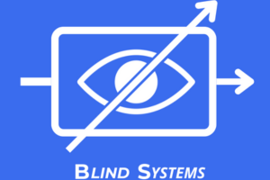
CyclopeGEN 3
Des lunettes qui disent où et quand traverser
Projet longue durée · 5e année · Systèmes embarqués
Proposé par : Amine Khettat · BLIND SYSTEMS
E-mail : contact@blindsystems.org · www.blindsystems.org
Notes:
15 secondes. Une seule phrase : cette annee je vous propose la troisieme generation d'un projet qui tourne depuis deux ans, et cette annee c'est celle ou il devient portable.

Slide 2
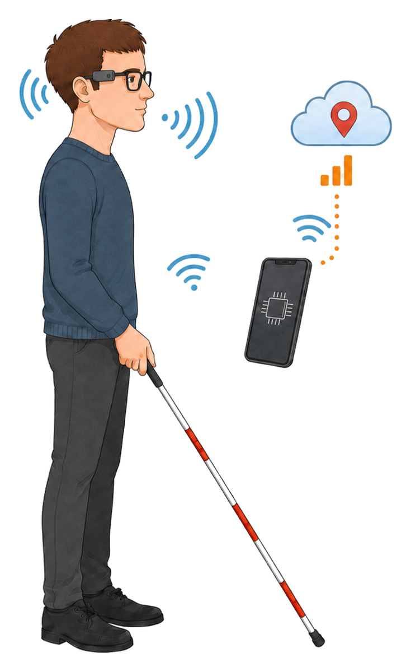
Le moment le plus dangereux est le moins outillé
1
La canne blanche dit où poser le pied.
2
Le GPS dit où aller.
3
Rien, aujourd'hui, ne dit où ni quand traverser.
Cyclope regarde la rue et le dit à voix haute.
www.blindsystems.org · CyclopeGEN 3
2
Notes:
35 secondes. Insister sur le fait que traverser est le seul moment du trajet ou l'usager n'a aucune information. Ne pas parler d'obstacles : le sujet, c'est la traversee.

Slide 3
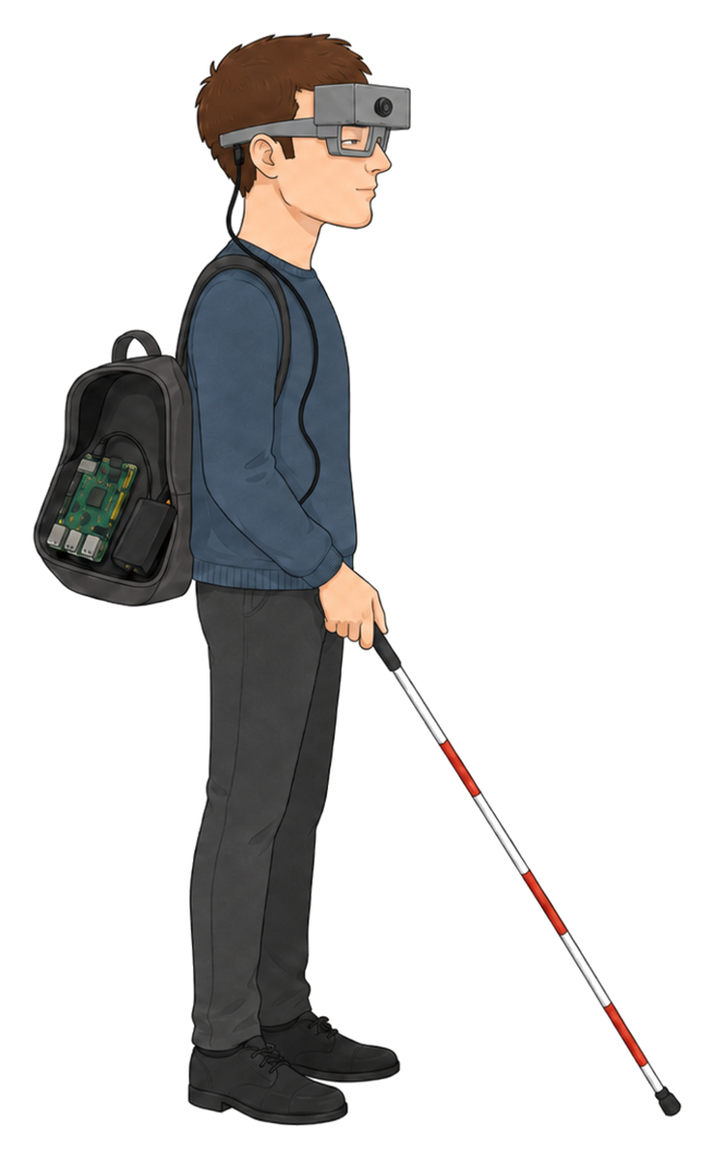
1
GEN 1 — l'ordinateur dans le sac
Lunettes imprimées en 3D, branches non pliables, compartiment frontal abritant l'ESP32-CAM
Câble d'alimentation apparent le long de l'oreille, jusqu'au sac à dos
Raspberry Pi 5 et batterie dans le sac : flux MJPEG, YOLOv11, enregistrement vidéo
Logique d'une caméra de sécurité que l'on porte sur soi
La limite
Des lunettes inconfortables, un câble qui pend, un sac à dos obligatoire.
Prototype lourd, non commercialisable.
2024 – 2025
Le calcul était dans un sac à dos. Il fallait l'en sortir.
www.blindsystems.org · CyclopeGEN 3
3
Notes:
30 secondes. La preuve de concept. Assumer l'echec franchement : c'est lui qui justifie la suite.

Slide 4
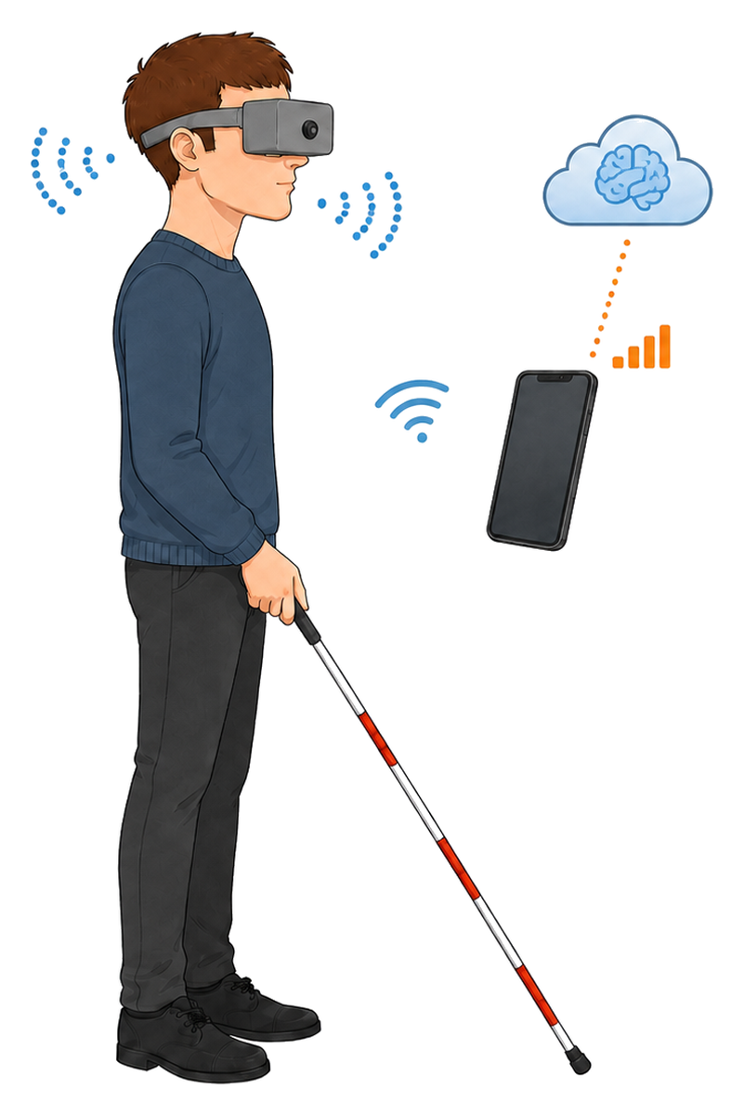
2
GEN 2 — le serveur dans le cloud
Lunettes 3D avec un compartiment central devant les yeux : la carte et la batterie sont enfin embarquées
Plus de Raspberry : l'ESP32 parle directement au téléphone, qui sert de point d'accès wifi
Le téléphone relaie vers l'API d'OpenAI par sa 4G, et la scène est décrite à la voix
En parallèle : carte DFRobot ESP32-S3, et conception de notre première carte maison
La limite
API payante, réseau obligatoire, quelques secondes de latence.
Le téléphone n'est qu'un relais : toute l'intelligence est ailleurs.
2025 – 2026
Le calcul était parti dans le cloud. Il fallait le rapatrier.
www.blindsystems.org · CyclopeGEN 3
4
Notes:
35 secondes. Le saut porte sur l'intelligence, pas sur le materiel. La limite de latence est ce qui amene GEN 3.

Slide 5
3
GEN 3 — le téléphone déjà dans la poche
Module lunettes
Téléphone
Internet
Image, audio des commandes,
deux boutons
IA embarquée, hors ligne :
passages piétons, feux, couleur
Cartes et adresses seulement.
Aucune IA.
wifi local — le téléphone est le point d'accès
4G / 5G — sans données, pas de guidage
Deux boîtiers, un sur chaque branche
La batterie d'un côté, la caméra et la carte de l'autre, reliées par un fin câble d'alimentation : le poids est réparti et la monture reste en équilibre.
Cible 40 à 50 g — l'OrCam du marché en pèse 22,5.
On ne fabrique plus la lunette, on s'y accroche.
www.blindsystems.org · CyclopeGEN 3
5
Notes:
50 secondes. Deux messages : le calcul passe sur un telephone que l'usager a deja, et on arrete de fabriquer des lunettes. Preciser que la detection marche hors ligne, mais que le guidage exige une liaison de donnees. Les deux boitiers repondent au probleme d'equilibre de la monture. Insister : le telephone etait deja la en GEN 2, mais comme simple relais vers le cloud. En GEN 3 il devient le cerveau.

Slide 6
Quatre briques, quatre élèves
1
Électronique et boîtiers
2
Firmware embarqué
Adapter le schéma GEN 2, refaire le routage, buck-boost, deux boutons, et les deux boîtiers équilibrés sur les branches.
Capture et compression d'image, enregistrement audio des commandes, gestion des appuis, surveillance du lien wifi.
Altium · SolidWorks · JLCPCB
ESP-IDF · C++ · ESP32-S3
3
Vision sur Android
4
Navigation piétonne
Passages piétons, feux et leur couleur en temps réel, plus la description de scène à la demande, héritée de GEN 2.
Adresse dictée, itinéraire, guidage vocal, et contribution des passages manquants à OpenStreetMap.
YOLO · LiteRT · Kotlin
Vosk · Nominatim · OSRM · TalkBack
Interfaces figées avant le démarrage, et un substitut pour chaque dépendance : personne n'attend personne.
www.blindsystems.org · CyclopeGEN 3
6
Notes:
80 secondes, la slide pivot. Une phrase par brique, pas plus. Terminer sur les substituts : la vision et le firmware demarrent sur les cartes DFRobot, la navigation sur le M5Stick. Aucun eleve n'est bloque par un autre.

Slide 7
Le cadre
100 h
2
0
par élève
cartes prêtes à l'emploi
composant à braser
Un dépôt git unique : une branche de travail par brique, modules Gradle séparés côté Android
Matériel disponible dès la première séance, assemblage de la carte sous-traité
Que du logiciel libre et gratuit, aucun abonnement
Livrables : une démonstration qui fonctionne, et la documentation qui va avec
La démonstration de fin d'année est garantie : le système complet tourne déjà sur le matériel GEN 2.
www.blindsystems.org · CyclopeGEN 3
7
Notes:
25 secondes. Le message qui leve les freins : le materiel est la, rien a braser, et la demo finale ne depend pas de la nouvelle carte.

Slide 8

Pourquoi celui-là
Un projet dont quelqu'un se servira vraiment
La chaîne complète : capteur, IA embarquée, utilisateur
Une démonstration que vous pourrez montrer, et garder
Venez me voir à la fin de la séance.
Proposé par : Amine Khettat · BLIND SYSTEMS
E-mail : contact@blindsystems.org · www.blindsystems.org
www.blindsystems.org · CyclopeGEN 3
8
Notes:
15 secondes. Terminer sur l'invitation, pas sur la technique.

Slide 9
Annexe — jeux de données et versions de YOLO
Jeux de données utilisables directement
CDSet / CDNet — passages piétons : 3 080 images d'entraînement, 1 770 de test, annotations déjà au format YOLO, deux classes (passage, flèche au sol)
PTL / ImVisible — feux piétons : 5 059 images, cinq classes dont vert avec décompte, licence MIT ; le réseau LytNet tourne à 21 images/s sur un iPhone 7
Ampel-Pilot — feux piétons allemands : 3 696 images, 4 311 annotations, licence MIT, collecté pour une application destinée aux malvoyants
Et le jeu de données Cyclope 2024-2025, déjà constitué et augmenté par la promotion GEN 1
Attention : Bosch, LISA et DriveU sont des jeux de feux véhicules vus depuis une voiture. Cyclope a besoin de feux piétons vus du trottoir — autre objet, autre point de vue.
Versions de YOLO
YOLOv5 : celui de CDNet, le seul si l'on veut réutiliser des poids existants tels quels — YOLOv8 puis YOLO11, celui déjà entraîné en GEN 1 : écosystème mature
YOLO26 (janvier 2026) : inférence sans NMS, donc plus de post-traitement à réimplémenter sur mobile, environ 43 % plus rapide sur CPU, export LiteRT
Licence AGPL-3.0 pour tous les modèles Ultralytics ; YOLOX est en Apache 2.0 si une exploitation commerciale est envisagée un jour
www.blindsystems.org · CyclopeGEN 3
9
Notes:
Annexe, hors chrono. A sortir si un eleve demande sur quoi il va entrainer son modele.

Slide 10
Annexe — le contrat d'interface
Le sens de la liaison wifi
Le téléphone active son point d'accès, le module s'y connecte. La 4G reste la route internet du téléphone : aucun conflit de réseau.
Ce que porte le protocole
Trames JPEG, audio des commandes vocales, événements bouton, état du lien. Figé avant le démarrage, identique pour le M5Stick et pour la carte finale.
Le retour vocal
L'application envoie une commande de lecture au téléphone, qui route vers sa sortie — haut-parleur, écouteurs filaires ou Bluetooth. Hors périmètre du projet.
Deux liens surveillés, deux alertes
Le firmware surveille le wifi et alerte sur son propre haut-parleur, seul cas où le téléphone ne peut plus parler. L'application surveille la liaison de données.
Les substituts
Vision et firmware démarrent sur les deux cartes DFRobot de GEN 2, la navigation sur le M5Stick C Plus, lui aussi en wifi. Aucune brique n'attend une autre.
Question ouverte à traiter dès la conception : comment le module apprend-il le nom et le mot de passe du point d'accès, sans écran ni clavier ?
www.blindsystems.org · CyclopeGEN 3
10
Notes:
Annexe, hors chrono. A sortir si un eleve demande comment les briques communiquent.

Slide 11
Annexe — l'état de l'art
OrCam MyEye
Un boîtier qui se clipse sur la monture de lunettes. Lit le texte à voix haute, reconnaît visages et objets, traitement embarqué. C'est notre référence de format et de poids.
Envision Glasses
Des lunettes connectées : lecture de texte, description de scène, appel à un proche voyant. Orientées lecture et reconnaissance.
eSight
Des lunettes à écrans internes qui amplifient et retraitent l'image. Conçues pour la vision résiduelle, donc pas pour les non-voyants.
Aira
Un service d'agents humains formés, joignables depuis l'application, qui décrivent la scène en direct par la caméra. Sur abonnement.
Be My Eyes
Une application gratuite qui met en relation avec des bénévoles voyants, doublée d'une description automatique par IA.
Rango, de GoSense
Un boîtier français qui se clipse sur la canne blanche : détection d'obstacles et guidage sonore, avec dictée d'adresse. Le plus proche de nous.
Aucun des six ne traite la traversée de rue : ni où traverser, ni quand. C'est précisément là que Cyclope se place.
www.blindsystems.org · CyclopeGEN 3
11
Notes:
Annexe, hors chrono. Le benchmark vient du rapport GEN 1. Le point a retenir : tous lisent du texte ou decrivent une scene, aucun ne repond a la question de la traversee.

Slide 12
Annexe — références
CDSet, jeu de données passages piétons — zenodo.org/records/8289874
CDNet, détection de passages piétons temps réel — github.com/zhangzhengde0225/CDNet
ImVisible et LytNet, feux piétons pour malvoyants — github.com/samuelyu2002/ImVisible
Ampel-Pilot, feux piétons allemands — github.com/patVlnta/Ampel-Pilot-Dataset
Ultralytics YOLO26 — docs.ultralytics.com/models/yolo26
monicz.dev — cartographie automatique de passages piétons sur OpenStreetMap
OrCam MyEye 3 Pro — 22,5 g, 76 × 21 × 14,9 mm, fixation magnétique sur la branche
Rango, de GoSense (Lyon) — la référence française du guidage pour non-voyants
www.blindsystems.org · CyclopeGEN 3
12
Notes:
Annexe, hors chrono.

